Slide 1
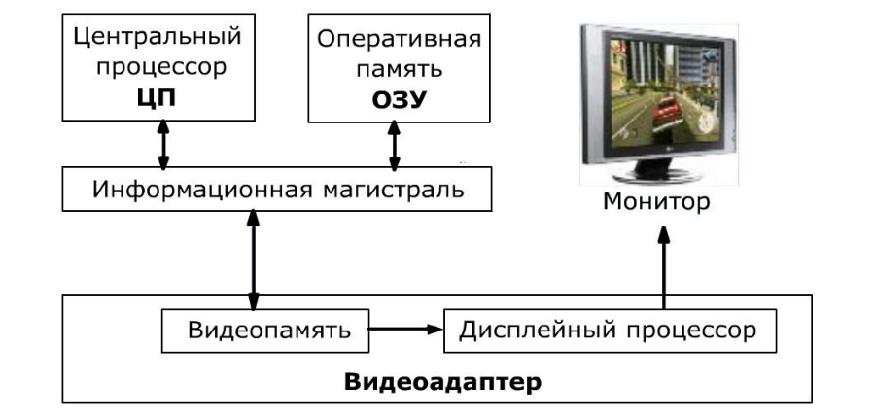
Видеосистема персонального компьютера.

Slide 2
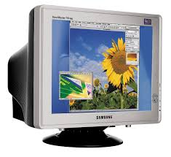
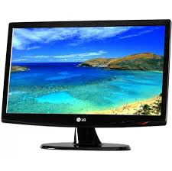
Монитор и видеокарта образуют видеосистему персонального компьютера.

Slide 3
Рассмотрим работу видеосистемы персонального компьютера в упрощённом виде
1. Под управлением процессора информация о цвете каждого пикселя экрана компьютера заносится для хранения в видеопамять.
Видеопамять — это электронное энергозависимое
запоминающее устройство. Глубина цвета, а значит, количество цветов в палитре компьютера, зависит от размера видеопамяти. Видеопамять современных компьютеров составляет 256, 512 и более мегабайтов.

Slide 4
2. Видеопроцессор несколько десятков раз в секунду считывает содержимое видеопамяти и передаёт его на монитор, который превращает полученные данные в видимое человеком изображение.
Частота обновления экрана (количество обновлений экрана в секунду) измеряется в герцах (Гц). Комфортная работа пользователя, при которой он не замечает мерцания экрана, возможна при частоте обновления экрана не менее 75 Гц

Slide 5
Качество изображения на экране компьютера зависит как от характеристик видеокарты (видеоадаптера), состоящей из видеопамяти и видеопроцессора, так и от пространственного разрешения монитора.
Пространственное разрешение монитора, глубина цвета и частота обновления экрана — основные параметры, определяющие качество компьютерного изображения.
В операционных системах предусмотрена возможность выбора необходимого пользователю и технически возможного графического режима.

Slide 6
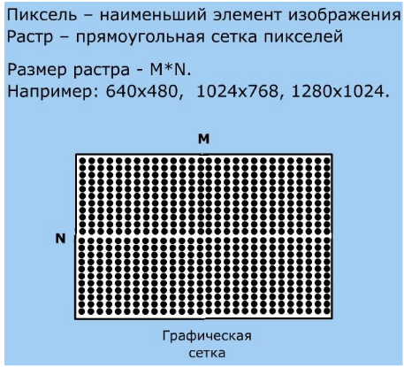
Формирование изображения на экране монитора
Пространственное разрешение монитора
Изображение на экране монитора формируется из отдельных точек —
пикселей
(англ. picture element — элемент изображения), образующих строки; всё изображение состоит из определённого количества таких строк.

Slide 7
Пространственное разрешение монитора
определяется как произведение количества строк изображения на количество точек в
строке.
Мониторы могут отображать информацию с различными пространственными разрешениями
(800 х 600, 1280 х 1024, 1400 х 1050 и выше).
Например, разрешение монитора 1280 х 1024 означает, что изображение на его экране будет
состоять из 1024 строк , каждая из которых содержит 1280 пикселей.

Slide 8
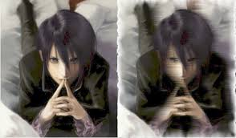
Изображение высокого разрешения состоит из большого количества мелких точек и имеет хорошую чёткость.
Изображение низкого разрешения состоит из меньшего количества более крупных точек и может быть недостаточно чётким

Slide 9
Компьютерное представление цвета
Человеческий глаз воспринимает каждый из многочисленных цветов и оттенков окружающего мира как сумму взятых в различных пропорциях трёх базовых цветов — красного, зелёного и синего.
Например,
пурпурный цвет — это сумма красного и синего,
жёлтый — сумма красного и зелёного,
голубой — сумма зелёного и синего цветов.
Сумма красного, зелёного и синего цветов воспринимается человеком как белый цвет, а их отсутствие — как чёрный цвет.

Slide 10
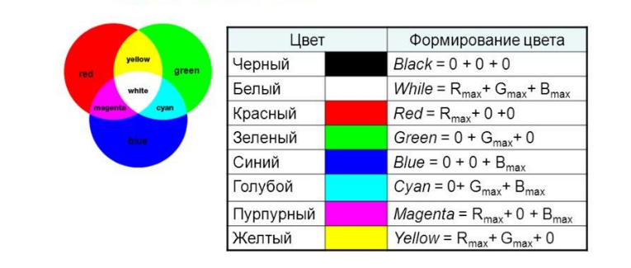
В системе цветопередачи RGB палитра цветов формируется путём сложения красного, зелёного и синего цветов

Slide 11
Рассмотренная особенность восприятия цвета человеческим глазом и положена в основу
окрашивания каждого пикселя на экране компьютера в тот или иной цвет. На самом деле
Пиксель — это три крошечные точки красного, зелёного и синего цветов, расположенные так
близко друг к другу, что человек их воспринимает как единое целое. Пиксель принимает тот
или иной цвет в зависимости от яркости базовых цветов.

Slide 12
Глубина цвета —длина двоичного кода, который используется для кодирования цвета
пикселя.
Количество N цветов в палитре и глубина i цвета связаны между собой соотношением:
N = 2^{i}
В настоящее время наиболее распространёнными значениями глубины цвета являются 8, 16 и 24 бита, которым соответствуют палитры из 256, 65 536 и
16 777 216 цветов.

Slide 13
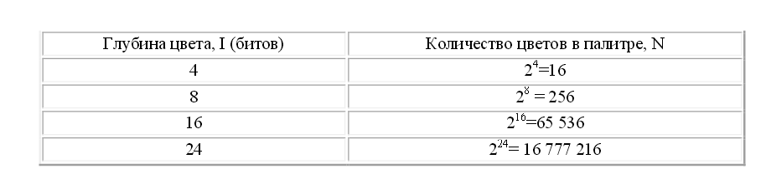
У первых цветных мониторов базовые цвета имели всего две градации яркости, т. е. каждый из трёх базовых цветов либо участвовал в образовании цвета пикселя обозначим это состояние 1), либо нет (обозначим это состояние 0). Палитра таких мониторов состояла из восьми цветов. При этом каждый цвет можно было закодировать цепочкой из трёх нулей и единиц —трёхразрядным двоичным кодом.
Современные компьютеры обладают необычайно богатыми палитрами, количество цветов в которых зависит от того, сколько двоичных разрядов отводится для кодирования цвета пикселя.

Slide 14
Решим несколько задач по нашей теме.

Slide 15
Задача 2
В процессе преобразования растрового графического изображения количество цветов в палитре увеличилось с 16 до 256. Во сколько раз увеличился его информационный объём
Решение
Информационный объём файла определяется по формуле
I = K * i, где К – это количество пикселей,
i – глубина цвета.
Пусть информационный объём файла до преобразования –I₁ а после - I_{2.}
Тогда, чтобы ответить на вопрос, поставленный в задаче, надо найти во сколько раз
I₂ больше, чем I_{1.}

Slide 16


По условию задачи изменилось количество цветов в палитре, а количество пикселей не менялось.
Значит
А глубину цвета (i) найдём, используя формулу N=2i , где N – это количество цветов в палитре:
i₁ =4 бита
i₂ = 8 бит.
Значит
Ответ: Объём файла увеличился в 2 раза.

Slide 17
Реши задачи самостоятельно
Задача 1
Цветное с палитрой из 256 цветов растровое изображение имеет размер 100*100 точек. Какой информационный объём имеет изображение?
Задача 2
Для хранения растрового изображения размером 64*64 пикселя отвели 512 байт памяти. Каково максимально возможное число цветов в палитре изображения?

Slide 18
Задача 3
Для хранения растрового изображения размером 128 * 128 пикселя отвели 4 Кб памяти. Каково максимально возможное число цветов в палитре изображения?
Задача 4
В процессе преобразования растрового графического
файла количество цветов уменьшилось с 1024 до 32. Во сколько раз уменьшился информационный объём файла?
Задача 5
После преобразования растрового 256 - цветного графического файла в чёрно-белый формат
(2 цвета) его размер уменьшился на 70 байт. Каков был размер исходного файла?

